Slide 1





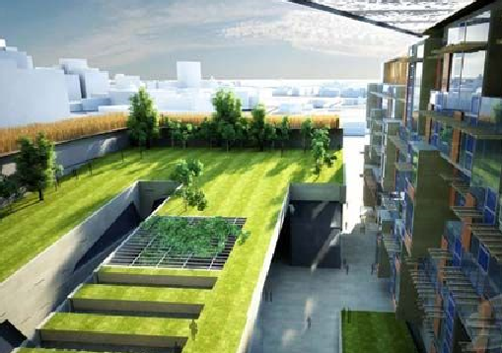


十面“霾伏”中的绿洲
十面“霾伏”中的绿州
--约克室内空气净化解决方案

Slide 2
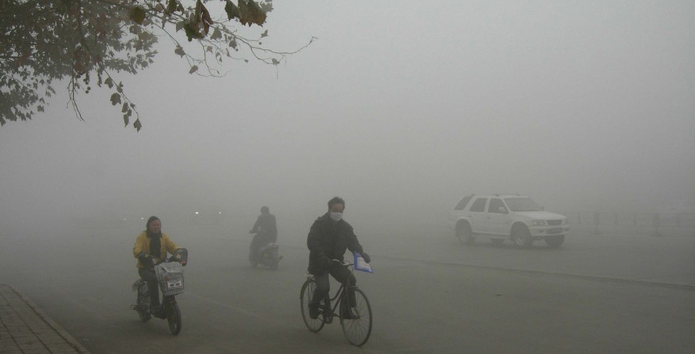
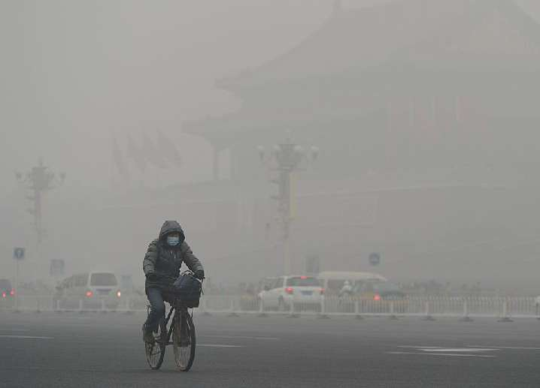
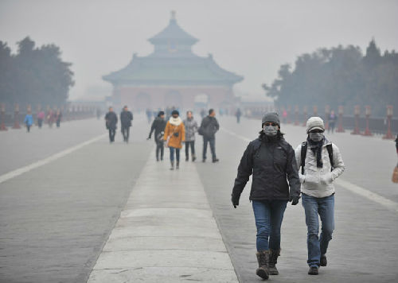
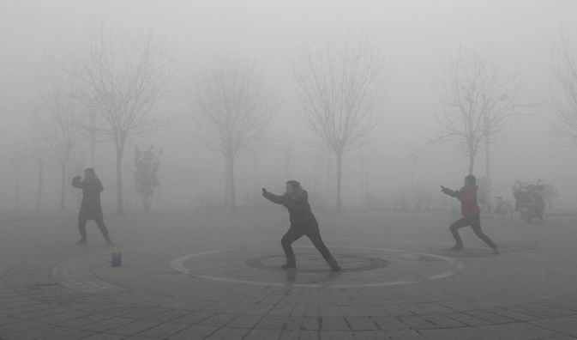
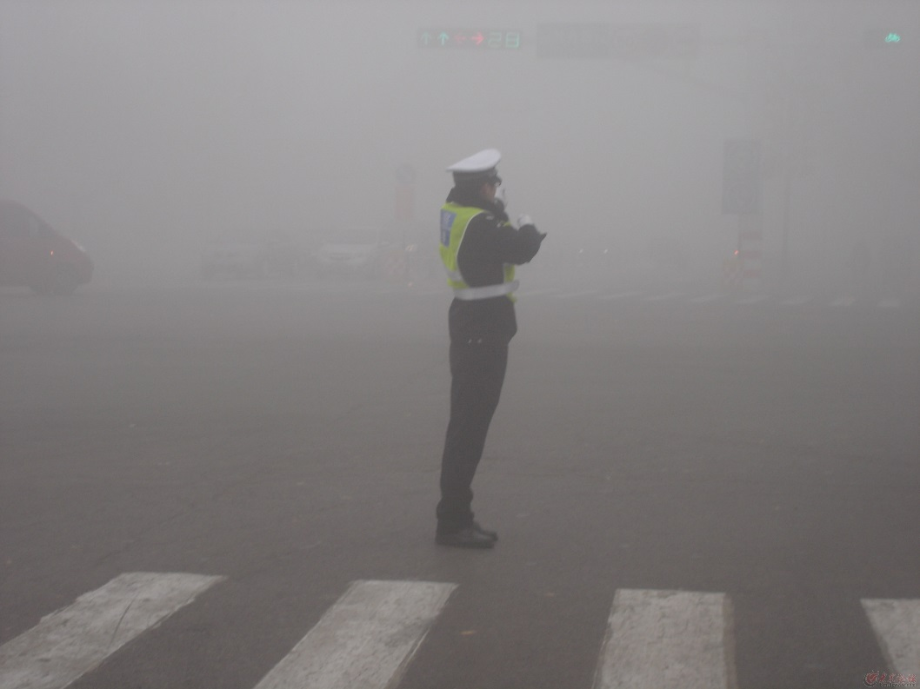
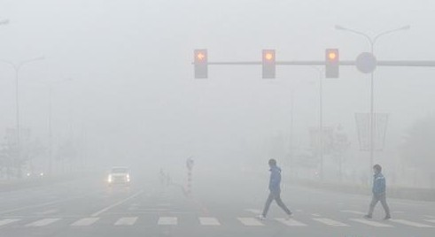
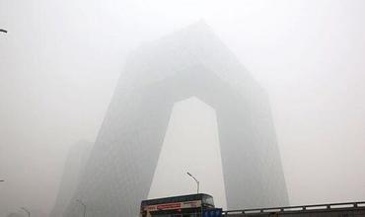
十面“霾伏”
近年来，我国多地都频繁出现重度雾霾天气，部分城市PM2.5爆表，给社会生产生活、人们的身体健康都造成了不小的影响，空气污染问题一度成为社会关注的重点。

Slide 3
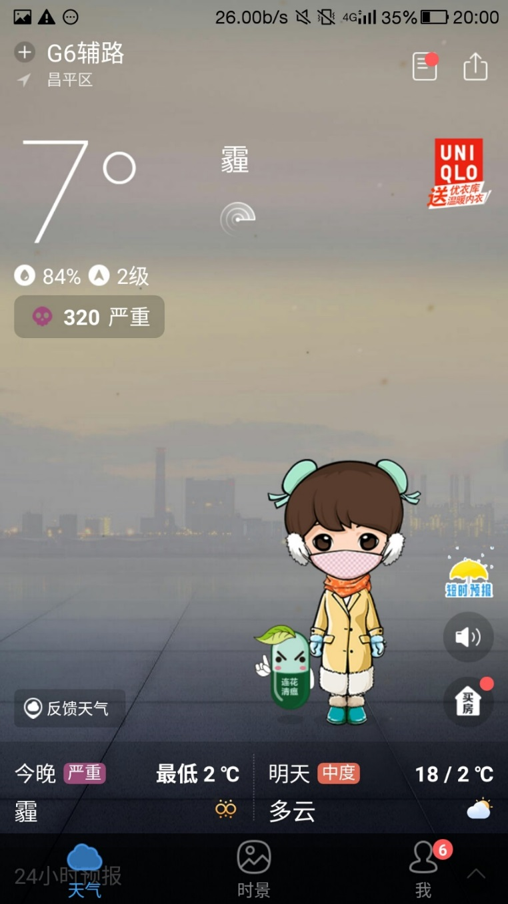
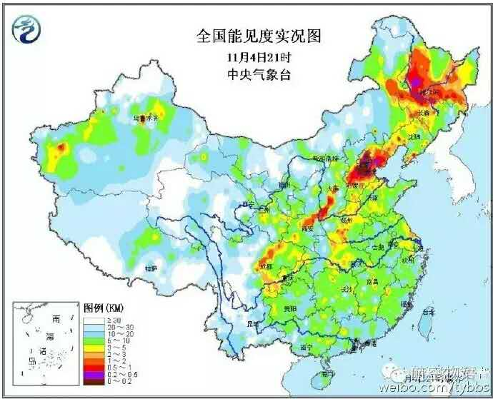
十面“霾伏”
雾霾就在我们身边
2016年11月4日实测数据

Slide 4

十面“霾伏”
雾霾中的小朋友
雾霾对儿童的影响更为严重
儿童生理独特，肺部尤其敏感，不少研究已经提示了儿童肺发育受损与PM浓度间的关系，显示空气污染可以改变儿童肺的发育。
孩子的呼吸道相比成年人来说抵抗免疫力较低，雾霾中含的有害有毒物质一旦被孩子吸入，就会刺激他的呼吸道黏膜，引起呼吸系统的各种疾病；

Slide 5
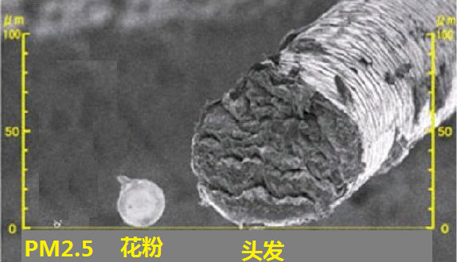
PM2.5是什么
PM2.5 指空气动力学等效粒径小于2.5微米μm的颗粒物（particulate matter）
PM2.5浓度单位 ： μg/m³
1kg=10⁹ μg 1m=10⁶ μm
PM100 —— 总悬浮颗粒物（粉尘）
环境空气在全部尘埃的总称，通常为人眼可见尘埃。
PM10 —— 可吸入颗粒物（飘尘）
在大气中长期漂浮，能随呼吸进入人体上、下呼吸道，对健康危害大。
PM2.5 —— 细颗粒物（微尘）
大部分可通过呼吸道至肺部沉积，对人体危害更大。
PM1.0 —— 超细颗粒物（霾尘）
能折光影响空气能见度形成霾。
《环境空气质量标准》（GB3095-2012）

Slide 6
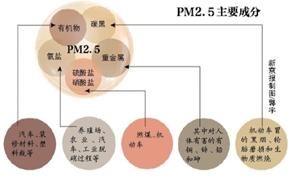
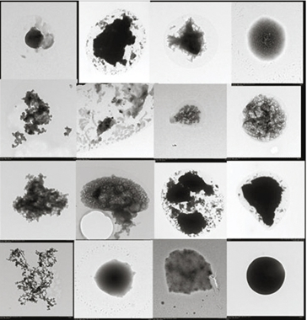
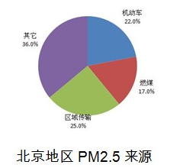
PM2.5是什么
PM2.5组成比较复杂，主要含有的物质包括有机质、硫酸盐、硝酸盐、氨盐等，还有元素碳、钠离子、钾离子等矿物粉尘和水，也含有重金属等有毒物质。

Slide 7
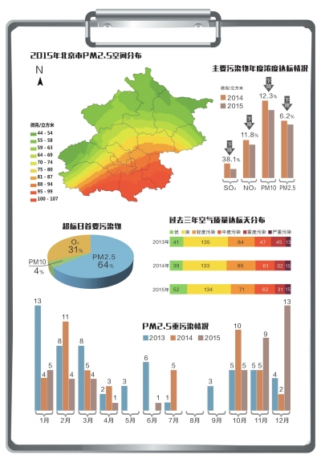
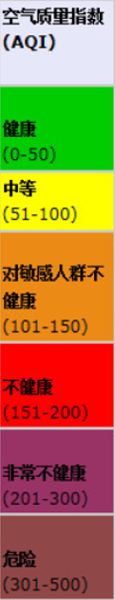
政府治理
北京2015治霾成绩单
2015年北京PM2.5平均浓度为80.6微克/立方米，较2014年下降了6.2%，超额完成全年下降5%的目标。此外，2015年本市空气质量达标天数186天，占全年天数的51%。
绿(优)
黄(良)
橙(轻度污染)
红(中度污染)
主要措施
核心区无煤化；机动车限行限排；调整产业结构；政策、立法……
紫(重度污染)
褐红(严重污染)

Slide 8
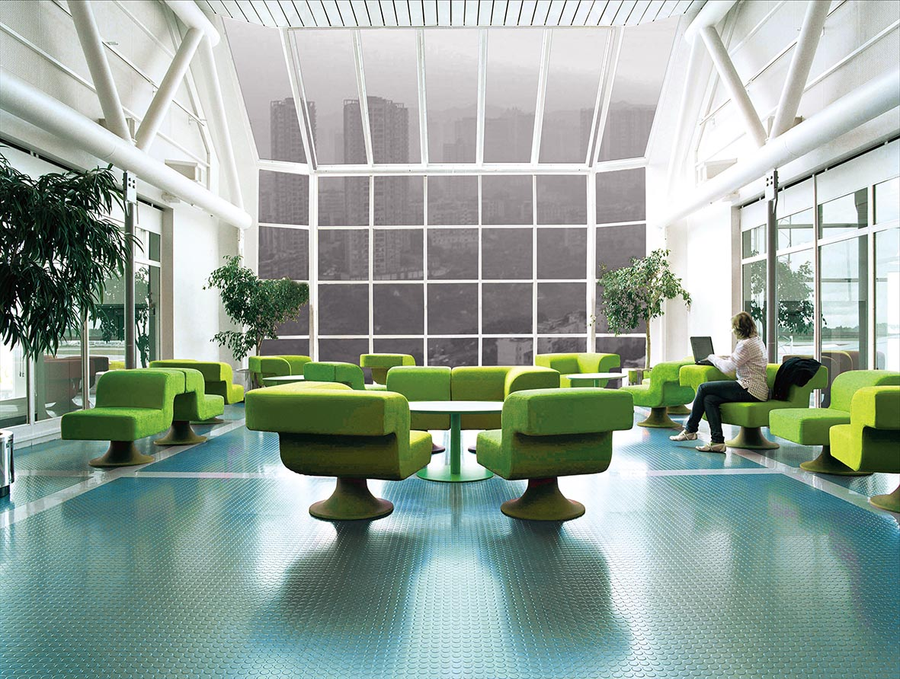
约克室内空气净化系统
如果雾霾不可避免，至少还能找到一片室内“净土”
约克室内空气净化系统
为您创造洁净健康舒适环境 ！

Slide 9



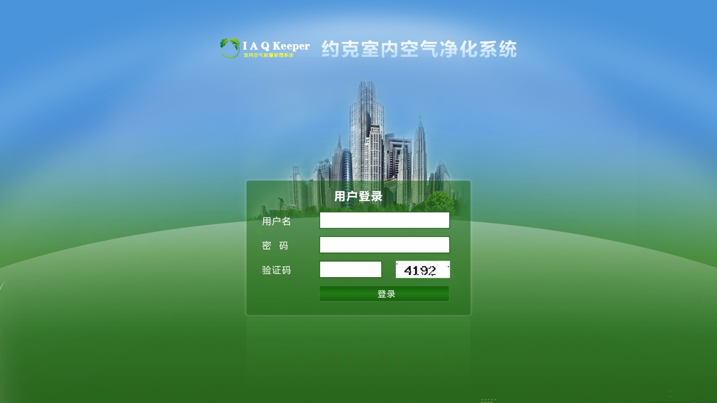




约克室内空气净化系统解决方案
约克室内空气净化系统
约克室内空气净化系统，是以约克新型YSM系列空调机组为基础，结合江森成熟的楼宇自控技术与研发力量，推出的针对室内PM2.5浓度控制与监测的一体化解决方案。系统包含YSM机组静电除尘功能段的控制，室内各区域PM2.5浓度值的监测与报告，重点区域除尘效果大屏展示等。

Slide 10
约克室内空气净化系统解决方案

Slide 11
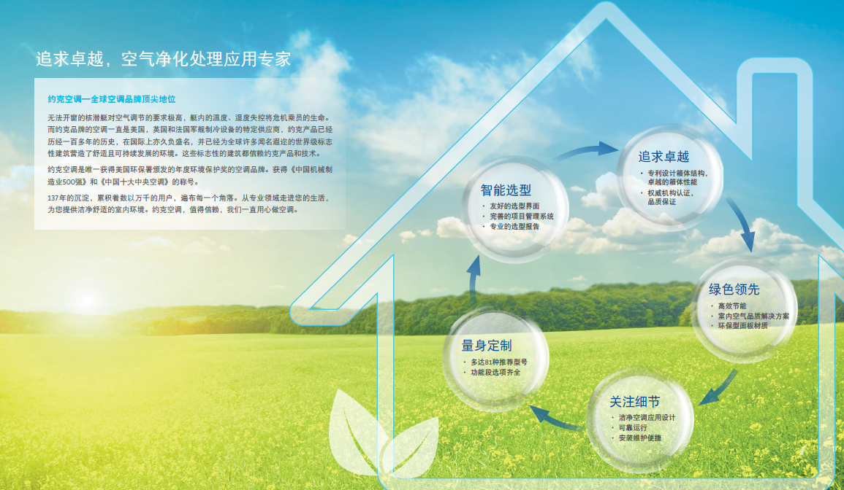
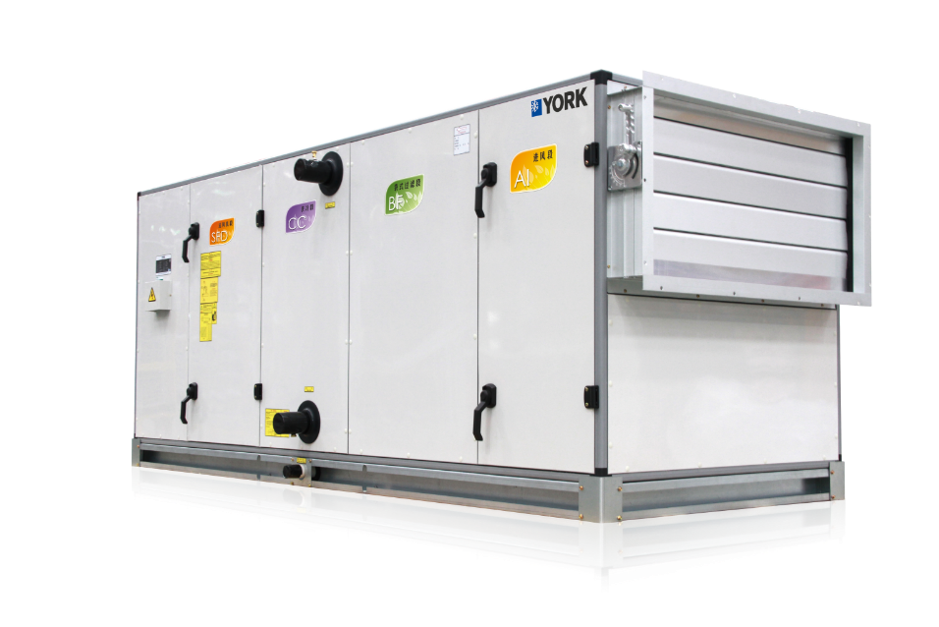
约克YSM系统组合式处理机组
约克YSM系列组合式空气处理机组
风量范围：1,200~98,500 m³/h
适用场合：对空气品质有较高要求的商场、宾馆、写字楼等商业和工业应用场合，以及对空气处理有较高要求的医院手术室、制药、电子厂房等洁净场合。

Slide 12
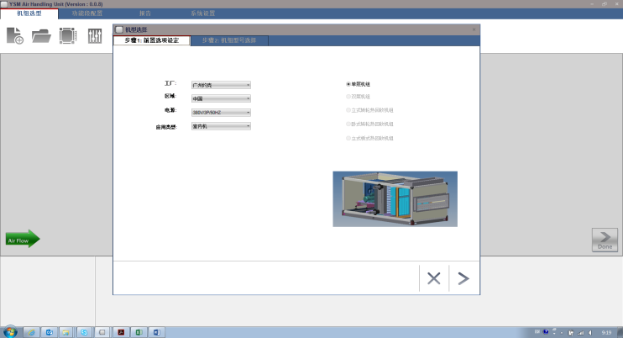
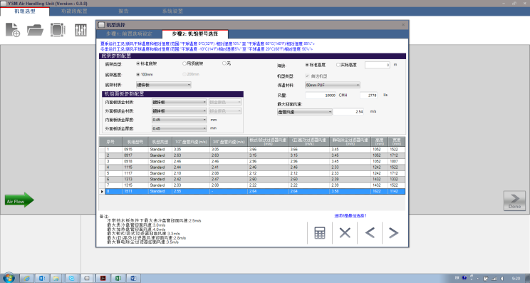
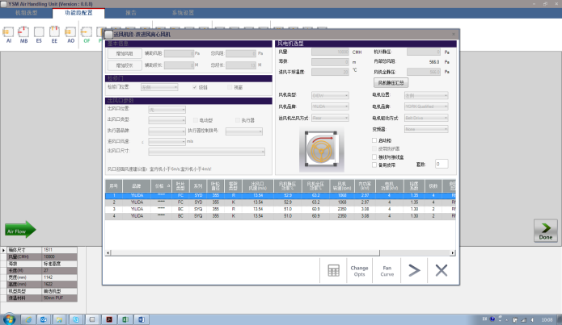
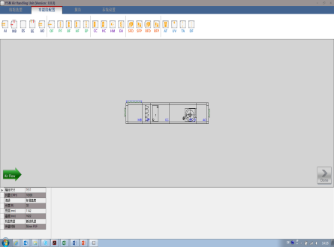
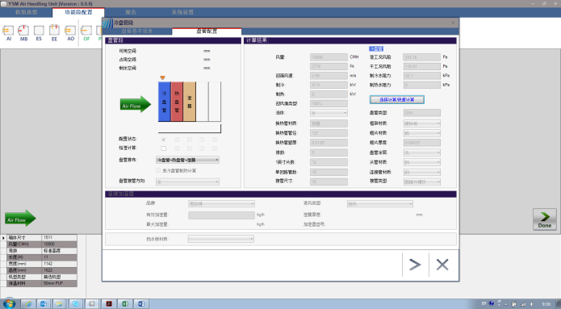
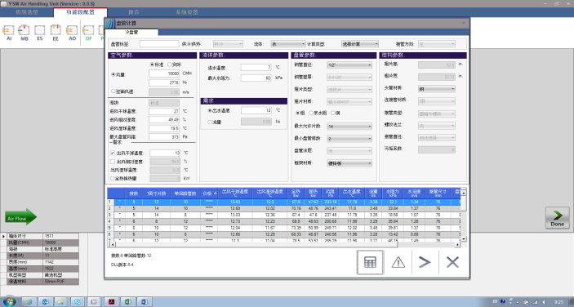
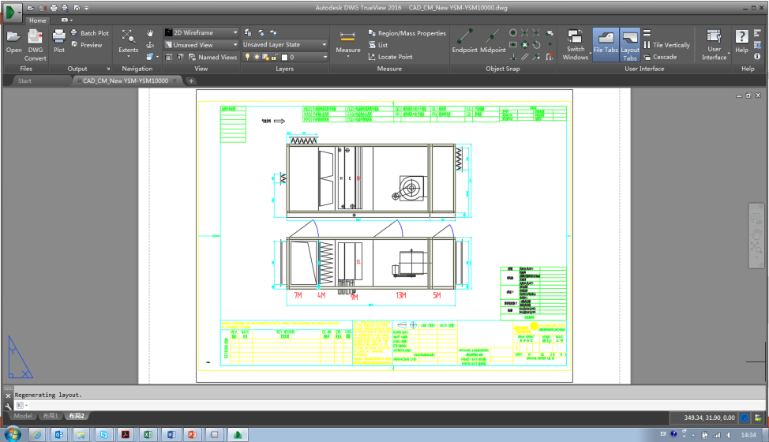
约克YSM系统组合式处理机组
约克YSM系列组合式空气处理机组
York-AECworks
友好的选型界面，中英文系统灵活互换
完善的项目管理系统
专业盘管选型软件，获得AHRI410认证
多达81种推荐型号，满足各种场合应用需求
22个功能段可选，应用灵活
提供完整机组性能选型报告
比例出图，方便专业人员直接使用

Slide 13

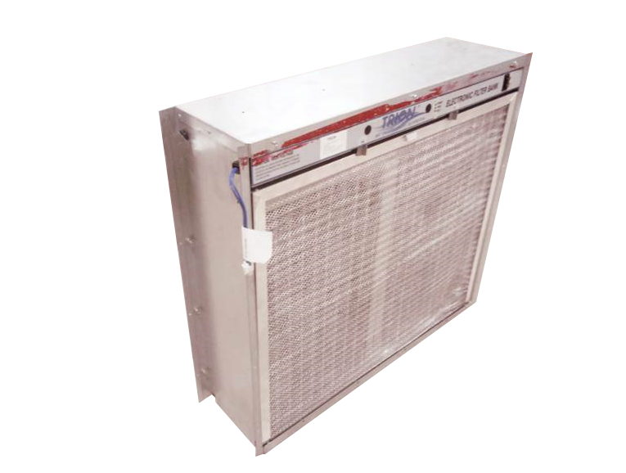
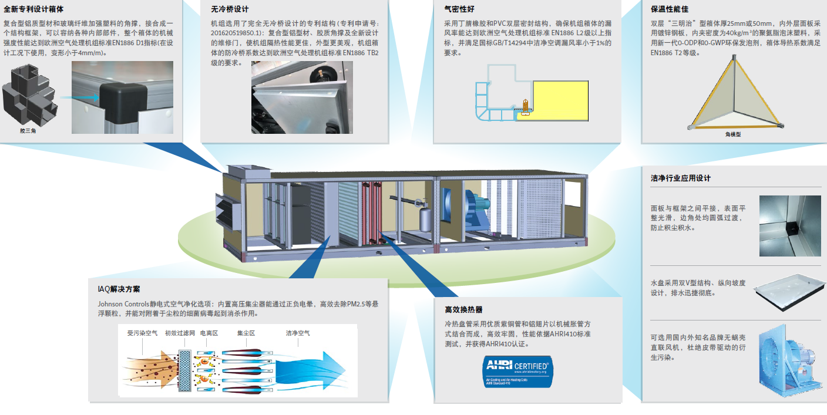
静电除尘功能段EP
静电式空气净化选项EP：PM2.5终结者，高效去除PM2.5等悬浮颗粒，并能对附着于尘粒中的细菌病毒起到消杀作用

Slide 14


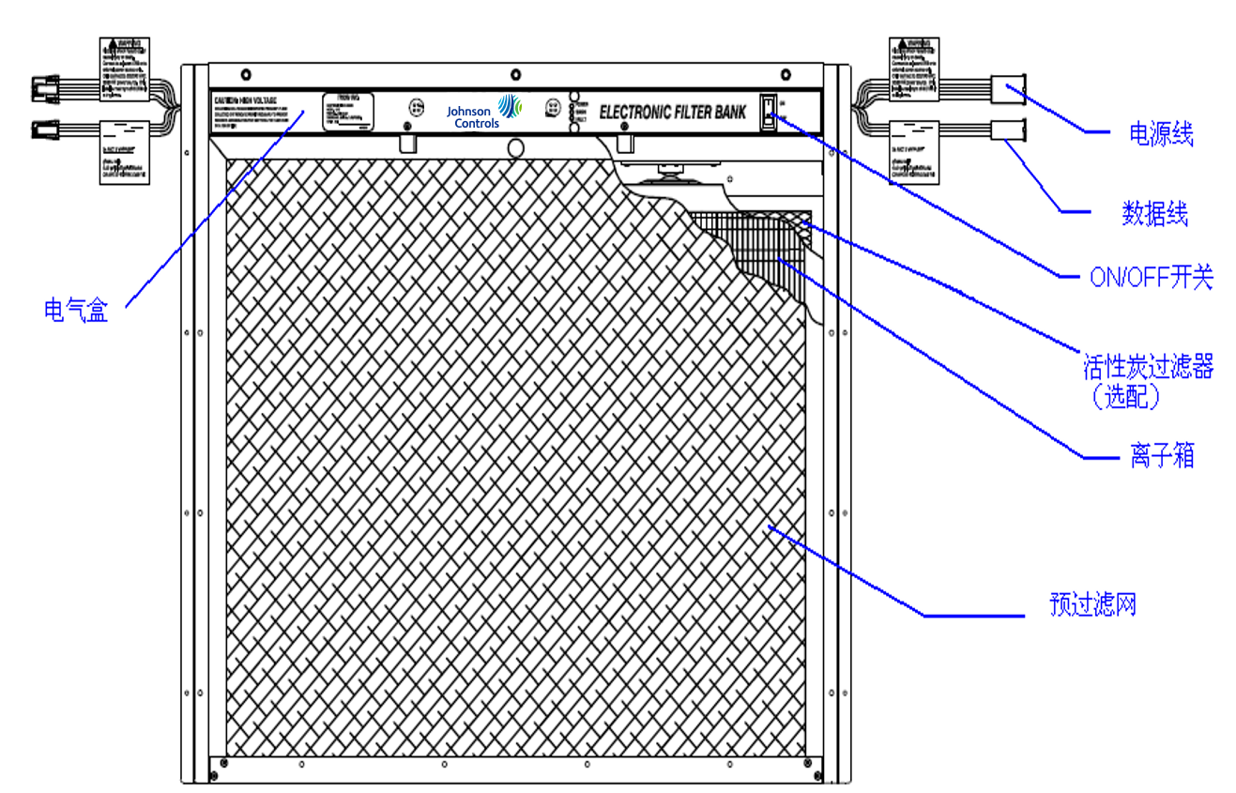
静电除尘功能段EP
YEFA产品系列
6个基本模块，组合灵活
本机自带独立电气盒
自带状态指示灯
自带报警干接点
自带风速传感器

Slide 15
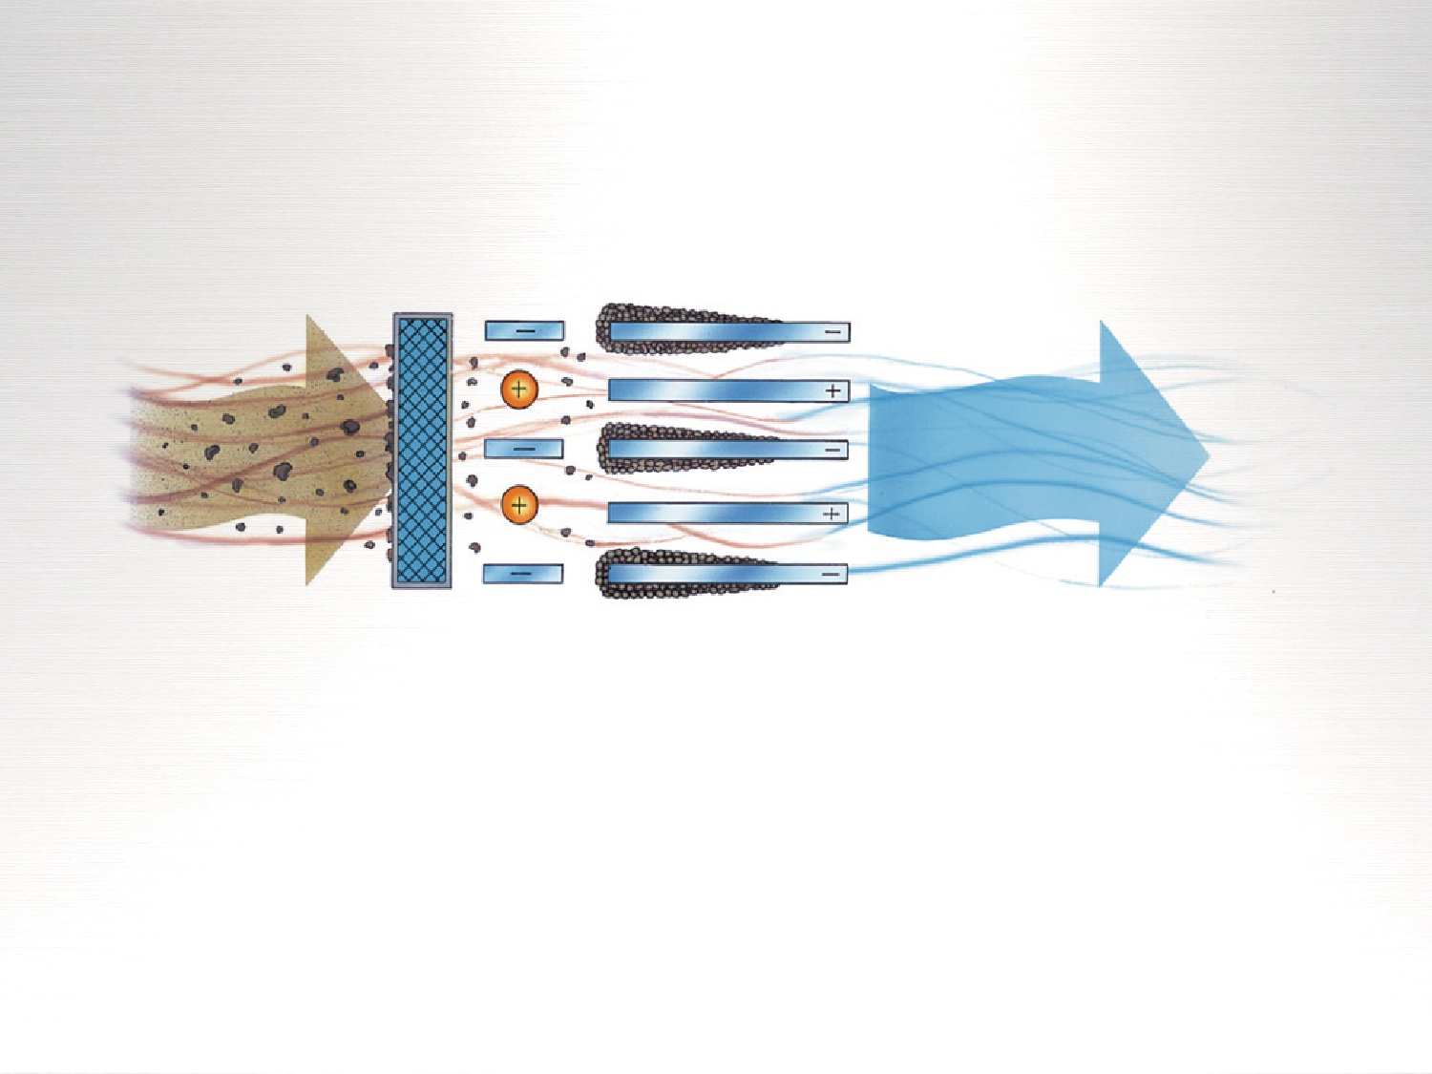
静电除尘功能段EP
江森自控静电除尘过滤器
受污染空气
初效过滤网
电离区
集尘区
洁净空气
除尘原理:
气流中的尘粒经过电离段,带上正电荷
在气流速度引导下,进入集尘段
受到电场力的影响, 被负极板捕获
灭菌原理:
高强度的电脉冲放电会产生冲击波
冲击波对附着在颗粒物上的细菌产生不可逆的破坏，或是使细菌中的蛋白质变性、分离

Slide 16
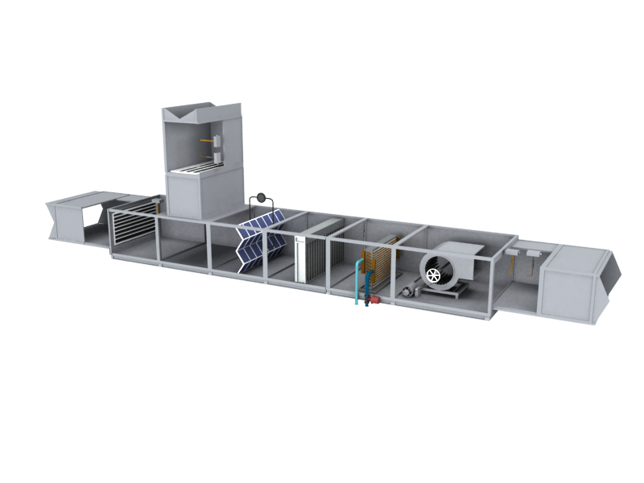
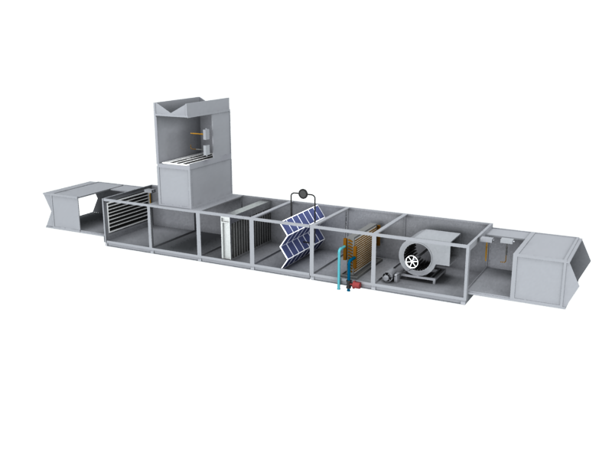
静电除尘功能段EP
空调箱内：全新风入口；回风、新风混风入口，初效过滤之后，功能段之前。
中效过滤之前或之后，可选

Slide 17
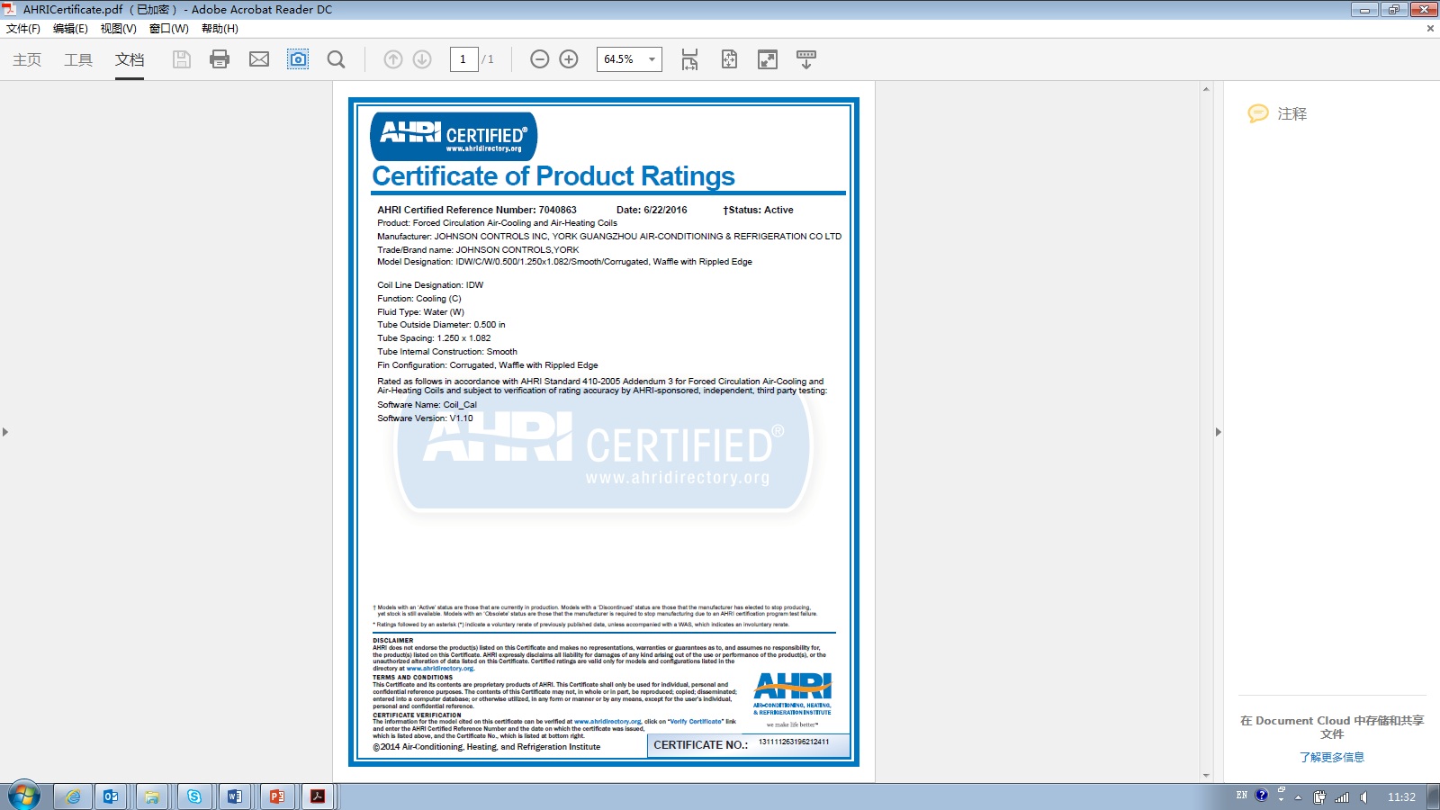
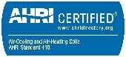
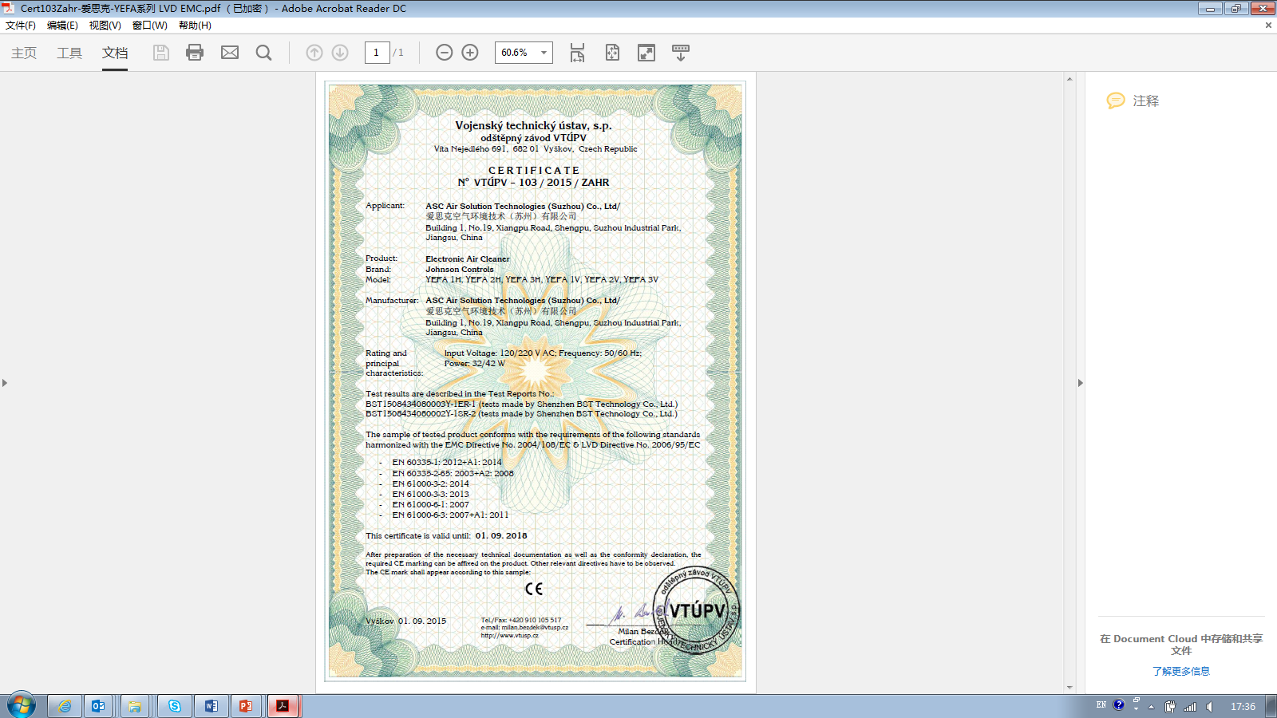
静电除尘功能段EP
认证齐全、安全可靠
整机CE认证
通过EMC电磁兼容测试，电磁波不影响周边其它设备
核心部件电源、变压器、离子箱、导线等有UL认证
集尘板采用优质航空铝板，耐腐蚀，长期使用不易变形
YEFA/YEFD系列特有气流感应连锁保护开关（AFS）：有效保护空气净化器，使用安全可靠

Slide 18

静电除尘功能段EP
净化效率高
静电除尘装置EP属于亚高效杀菌除尘产品，净化效率可达90%以上。
静电除尘装置EP电路板设计有电源补偿功能，在一定时段内可保证净化效率稳定不变。
捕杀有害生物效率可达90%以上。
节能、运行维护费用低
采用先进离子片设计，相比于介质过滤阻力低，在风速2.5m/s风速下，阻力不超过30pa，可节省末端设备的风机能耗达10%
离子箱可反复进行清洗，清洗风干后便可安装，无耗材，日常维护费用低。

Slide 19
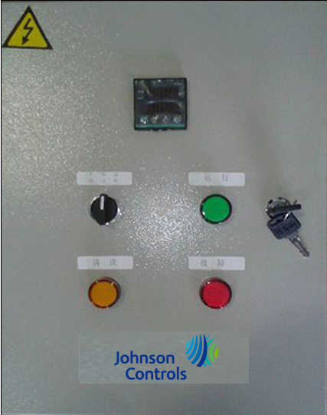
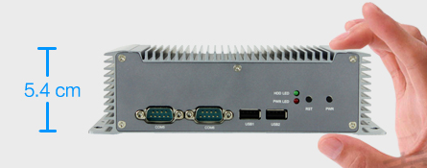
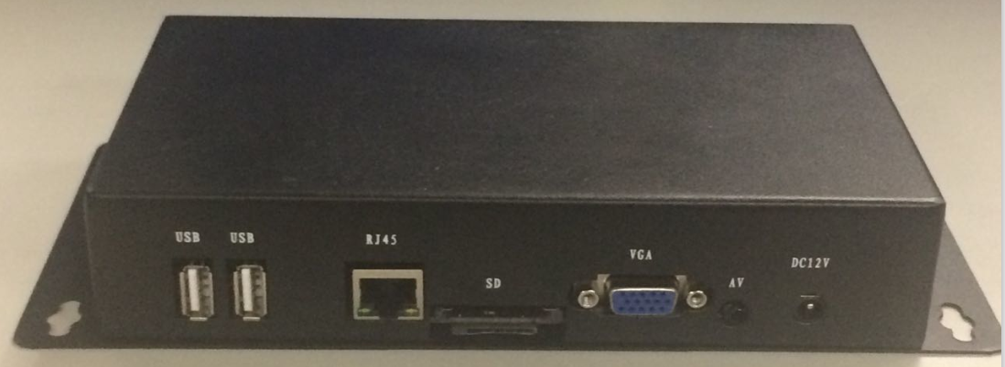
控制系统硬件设计
控制系统硬件
静电除尘控制箱内置智能控制板卡，通过优化控制逻辑算法控制静电除尘装置的运行，为客户提供一种完美的自动控制方案，每时每刻为客户输送最清洁的空气
控制引擎IAQE是工业级无风扇嵌入式智能控制器，内嵌IAQ Keeper软件平台，是系统总控制器，可以对多个现场控制器进行集中管理协调，优化控制。
大屏展示控制器集成多媒体解码、液晶驱动、以太网、HDMI、WIFI、功放于一体，适用于各种视频广告机和画框广告机。

Slide 20
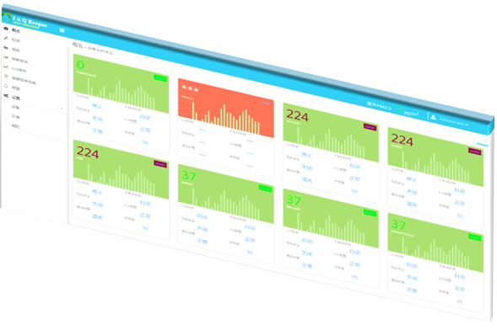
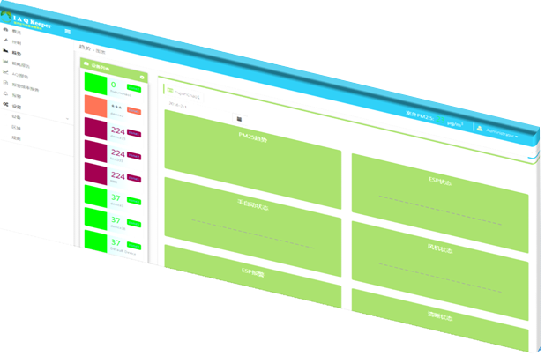
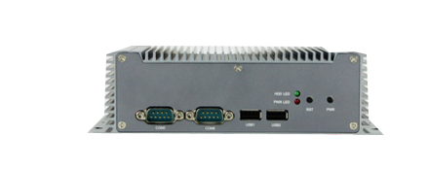
控制系统软件设计
IAQ Keeper软件管理平台内置于控制引擎IAQE内，对系统内所有现场控制器进行统一协调管理，除了对所有传感器及控制器进行实时监控外，还可以生成各种高级报告帮助查询分析系统运行情况。系统为B/S架构，通过浏览器即可登陆操作，无需安装客户端软件。
主要功能模块 ：
概览 ： 系统内各区域PM2.5浓度监测及静电式空气净化装置运行情况 ；
控制 ： 对各区域静电式空气净化装置远程控制；
趋势 ： PM2.5浓度及设备运行、报警趋势记录；
能耗报告 ：各区域静电式空气净化装置能耗报告；
PM2.5浓度报告 ：各区域PM2.5浓度报告；
报警频率报告 ：静电式空气净化装置报警频率报告
报警 ：即时报警信息；
设置 ：系统设置；

Slide 21
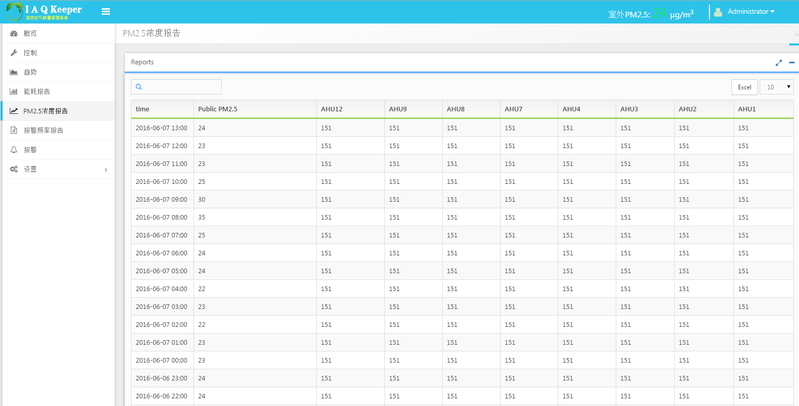
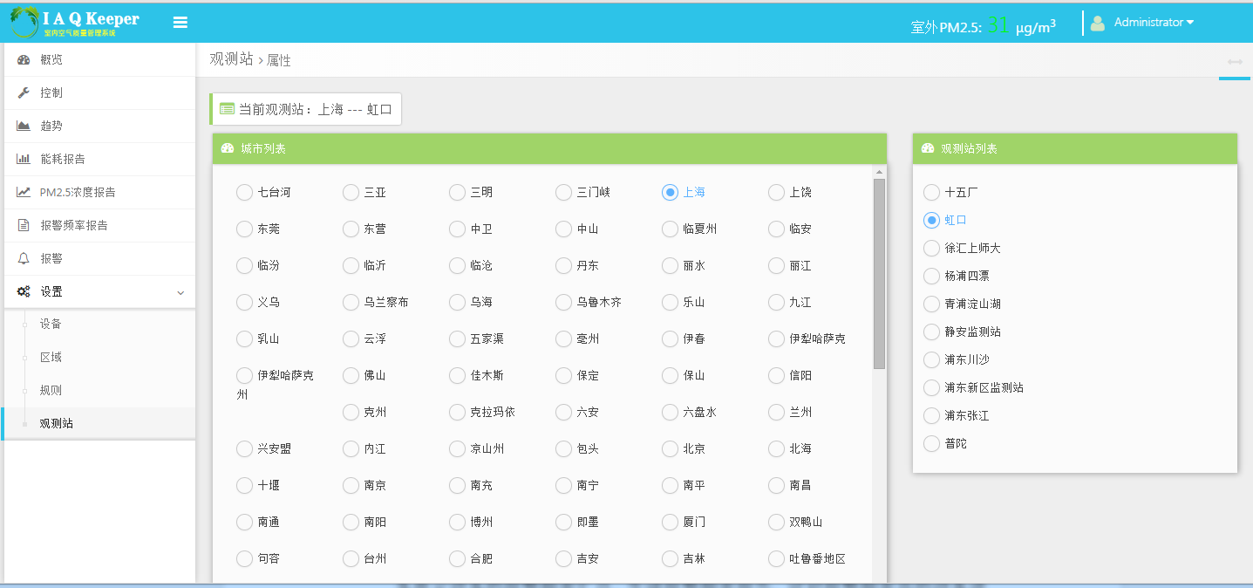
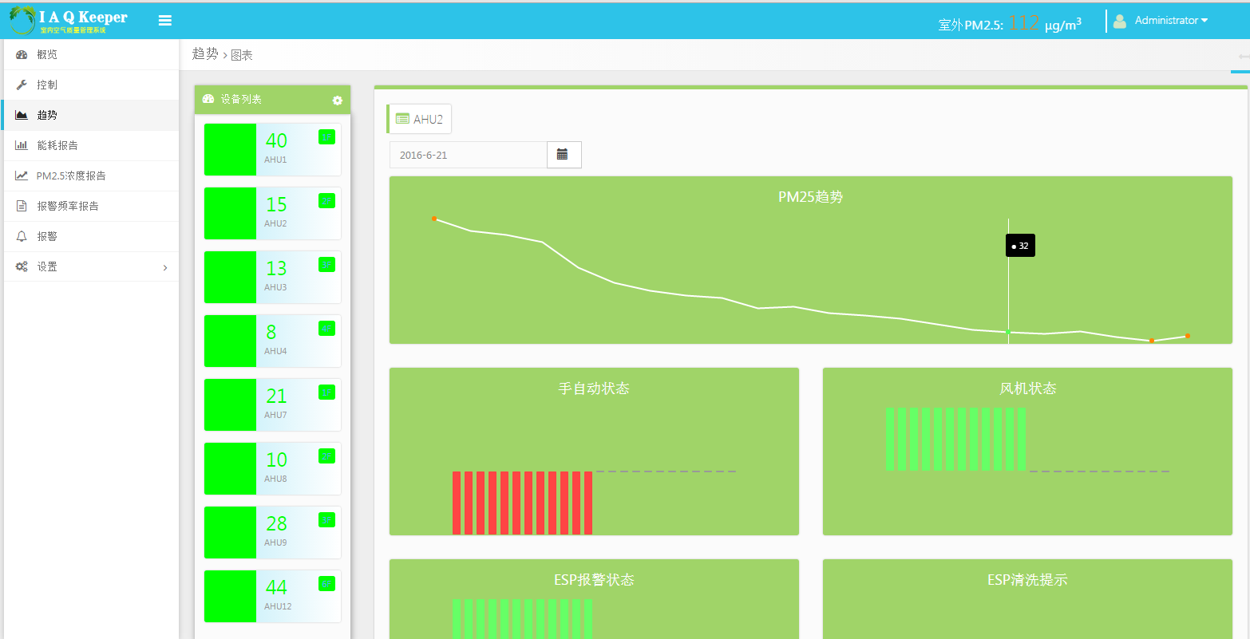
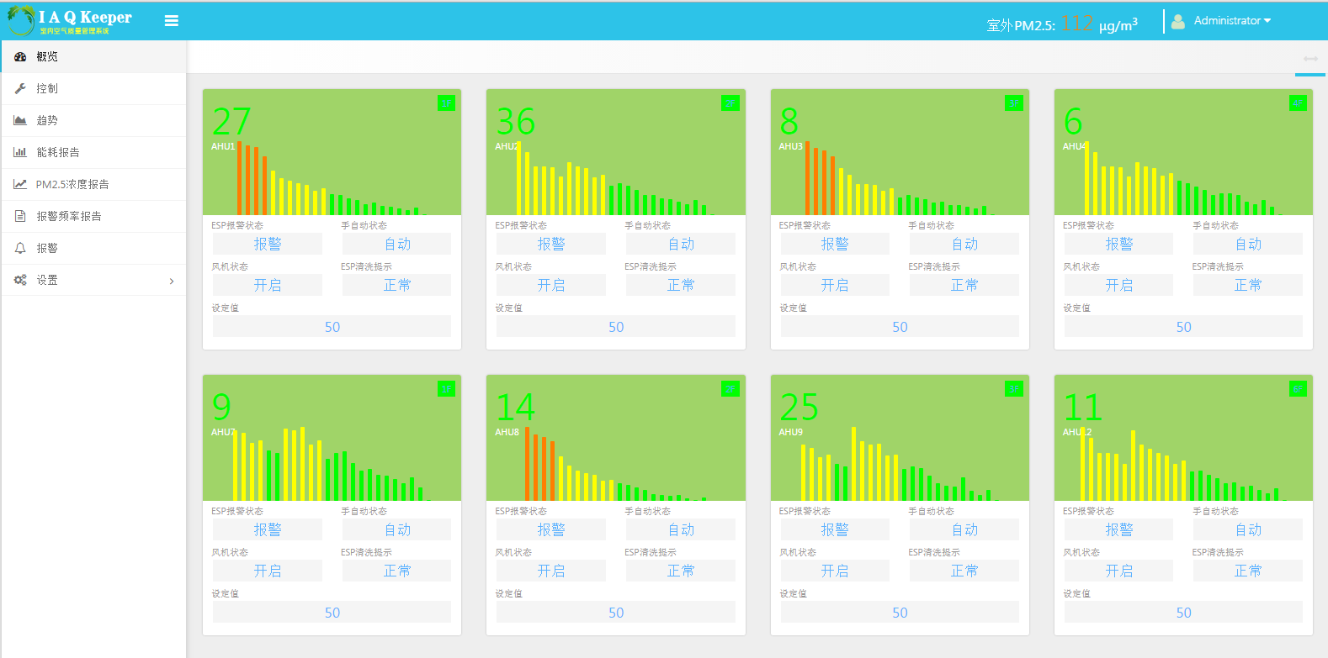
控制系统软件设计

Slide 22
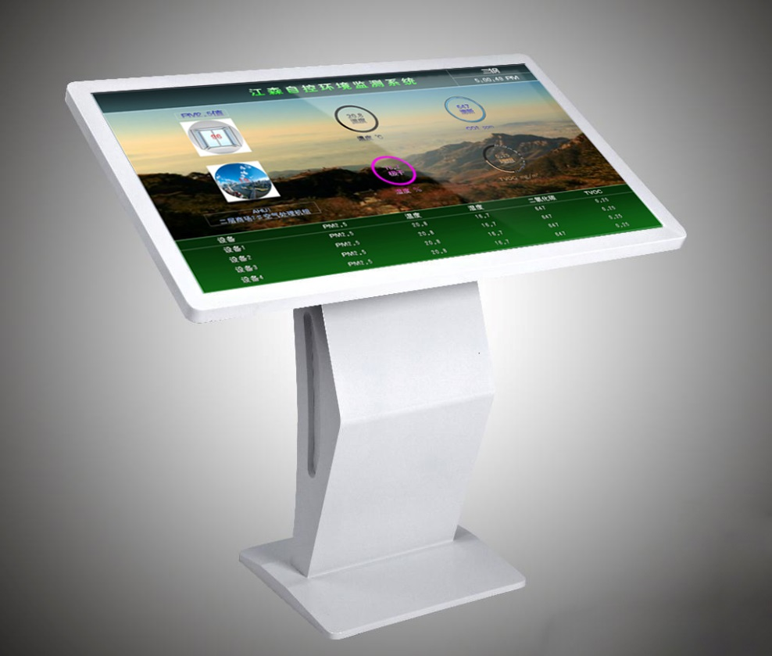
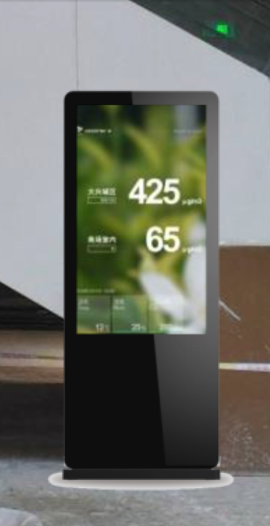
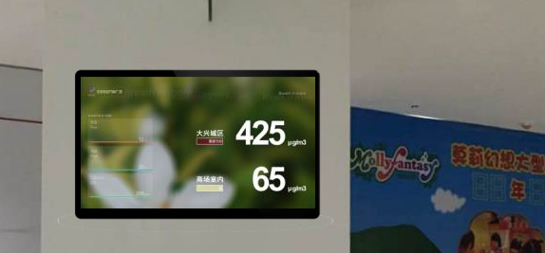
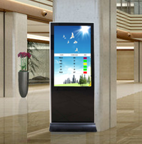

大屏展示
重点监测区域大屏展示室内外PM2.5监测值

Slide 23






客户价值
追求卓越
智能选型
五大
客户价值
绿色领先
谢谢！
量身定制
关注细节

